Slide 1
Грозные ветры
Автор: Зыкова Галина Ильинична
ГБОУ СОШ № 840
г.Москва

Slide 2
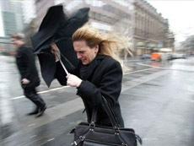
Шквал
Сильный и резкий порыв ветра, часто сопровождающийся грозой и ливнем

Slide 3
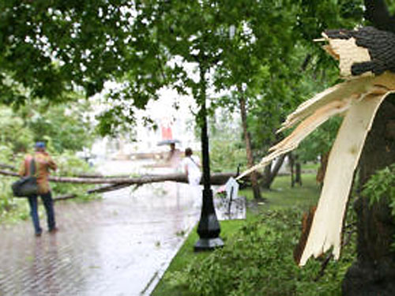
Ураганный ветер
Слово «ураган» означает «ветер разрушительной силы» (12 баллов). Сильный ураган за несколько часов сдувает с полей посевы, разрушает строения, с корнями вырывает огромные деревья. Вода рек выходит из берегов и вызывает наводнения.

Slide 4
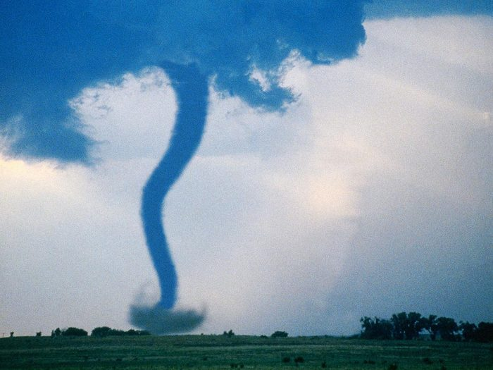
Торнадо
Это настоящий круговой шторм. Он появляется в виде зловещей чёрной тучи, из которой спускается вниз крутящийся вихрь, напоминающий хобот слона. Там, где «хобот» касается поверхности земли, происходят страшные разрушения: ветер вырывает деревья с корнем ,а дома, разорванные на части, переносятся на сотни метров.

Slide 5
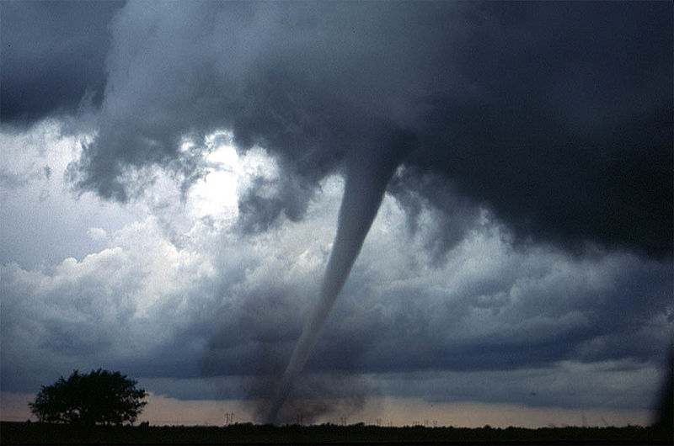
Смерчи, тромбы
Возникает при необычно резком падении температуры воздуха в верхних слоях атмосферы. Такой смерч очень быстро поднимается вверх и закручивается по спирали. Образуется «столб» , постепенно спускающийся из облака вниз. Может прихватывать с собой всё, что встретится на пути: пыль, песок, листву, ветки, воду из водоёмов, иногда даже рыб или лягушек.

Slide 6
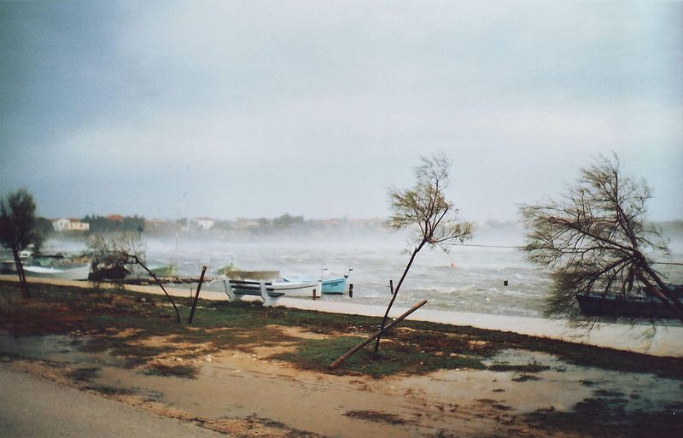
Бора
Бора- холодный ветер уранной силы, дующий с гор вниз по долинам; обычно он спускается с невысоких горных перевалов в хребтах, близко подступающих к берегам морей или крупных озёр.

Slide 7
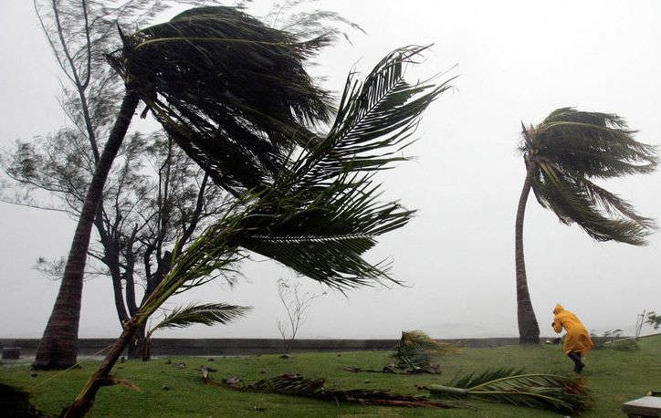
Тропический циклон
Одно из наиболее опасных и разрушительных природных явлений на земле- тропический циклон. Их называют тайфунами.

Slide 8
Запомни!
При опасности необходимо укрыться в ближайшем защитном сооружении или использовать для укрытия станции метро, подвальные помещения, тоннели, подземные переходы, котлованы строящихся зданий.
Если Вы оказались на открытой местности, лучше всего использовать придорожные кюветы, железнодорожные насыпи, балки, лощины, укрыться в канаве, яме, овраге, любой выемке, лечь на дно и плотно прижаться к земле.
В доме: находясь в доме закройте форточки, створки, опустите жалюзи, снимите с подоконника цветы, вазы, украшения, занавесьте окна и отойдите от окон. Остерегайтесь ранения стёклами и другими разлетающимися предметами. Займите безопасное место.
На улице: Опасайтесь повреждённых и поваленных деревьев, раскачивающихся ставен, вывесок, транспарантов. Если буря сопровождается грозой, избегайте поражения электрическими разрядами.
Бегите от зданий, башен в любое укрытие.
Переждав порыв ветра, укройтесь в более надёжном месте.

Slide 9
При урагане, буре, смерче опасно:
Находится на возвышенных местах, мостах, около трубопроводов, линий электропередач, вблизи столбов и мачт, объектов с ядовитыми и легковоспламеняющимися веществами..
Заходить в поврежденные здания.
Прикасаться к оборванным электропроводам, трубам центрального отопления, газо и водоснабжения.
Укрываться под деревьями, за рекламными щитами, ветхими постройками и заборами.
В доме пользоваться электроприборами, газовыми плитами.

Slide 10
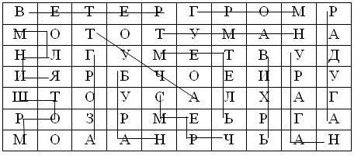
Найдите слова, обозначающие явления природы

Slide 11
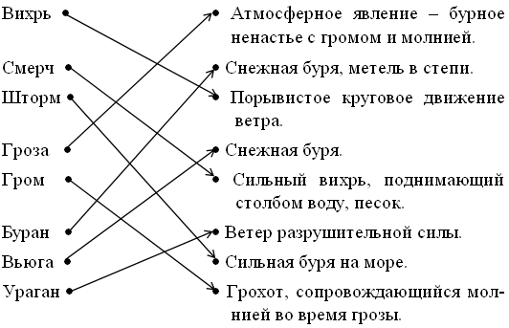
Найди определения явлениям природы

